Slide 1

ЭКСПЕРИМЕНТ
ПО ВНЕДРЕНИЮ
ИИДА
Киселица Елена Петровна
докт.экон.наук, профессор кафедры экономики и финансов
Иванова Светлана Александровна
канд.экон.наук, доцент кафедры экономики и финансов

Slide 2
1. Актуальность и центральная проблема
Фундаментальное противоречие современной системы ВО
Сохранение групповой формы обучения
Неуклонный рост требований к индивидуализации образовательных траекторий
Проблемное поле:
работа с сильными студентами
1. ППС перегружен работой со средними и отстающими обучающимися
2. Сильные студенты попадают в «образовательный вакуум»
3. Стандартные задания рассчитаны на общий темп группы
Центральная проблема

Slide 3

1. Актуальность и центральная проблема
Центральная проблема — автоматизация создания уникальных исследовательских заданий и экспертной проверки аналитических решений
с целью
высвобождения времени преподавателя и обеспечения сильных студентов бесконечным потоком персонализированных задач.
Все рисунки взяты из свободного доступа https://yandex.ru/images

Slide 4
2. ИИДА (ИИ в Дата-Аналитике)
Архитектура ИИДА:
Встроенный в среду Jupyter Notebook
главное отличие от обычных чат-ботов;
часть рабочего пространства в Jupyter
ИИ-симулятор
система, способная к целенаправленным, многошаговым действиям;
Автономный
способность действовать самостоятельно
Проверщик решений (LLM-ассистент)
оценивает не только корректность кода,
но и логику рассуждений, обоснованность выводов,
качество визуализаций;
Система пошаговых подсказок
не даёт готовых ответов,
а направляет студента через уточняющие вопросы

Slide 5
2. ИИДА в сфере образования
Превращает Jupyter Notebook
в интерактивную образовательную среду
Персональный наставник
Автоматический ассистент преподавателя
ИИ-агент в Jupyter Notebook — это один из современных подходов к автоматизации и персонализации обучения анализу данных

Slide 6
2. Соответствие ИИДА специфике Дата-Аналитика
Практико-ориентированный характер
Многообразие методов и алгоритмов
Необходимость интерпретации результатов
Инструментальная среда – Jupyter Notebook
Эмпирические основания: выявленные проблемы
в обучении ДА

Slide 7
2. Соответствие ИИДА специфике Дата-Аналитика
Предметная специфика
практико-ориентированный характер
Эмпирические данные
выявленные проблемы в обучении ДА
Группы факторов
Научное обоснование
подтвержденная эффективность
ИИ-симуляций в профессиональной подготовке

Slide 8

3. Анализ проблем/противоречий с которыми столкнулись в процессе обучения по ДА

Slide 9
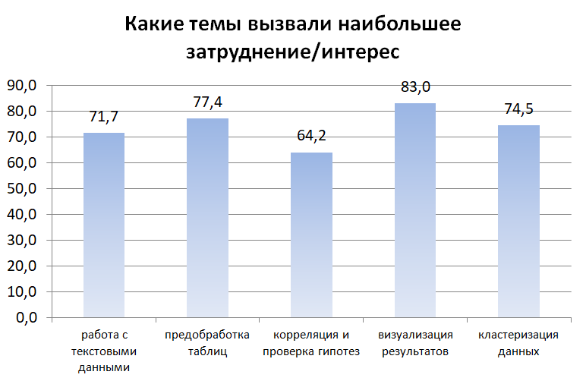
3. Анализ проблем/противоречий с которыми столкнулись в процессе обучения по ДА.
Проблема: дефицит индивидуализации обучения для продвинутых студентов и отсутствие у преподавателя времени на разработку и проверку нестандартных исследовательских заданий.
Противоречие: преподаватель перегружен работой со слабой частью группы, из-за чего сильные студенты попадают в «образовательный вакуум» — им не хватает сложных кейсов и обратной связи.
Проблема, которую должен решить продукт: автоматизация создания уникальных заданий и экспертной проверки аналитических решений, с целью высвобождения времени преподавателя и обеспечения сильных студентов бесконечным потоком продвинутых задач с персонализированными подсказками.

Slide 10
4. Научно-методологическое обоснование
Эффективность использования симуляционных сред в профессиональной подготовке
«…ИИ-поддерживаемые симуляции обеспечивают аутентичный опыт обучения, позволяя преподавателям практиковать диалогическое обучение в безопасной среде».
Дмитриева Е.В., Исмагилова Г.К. Влияние искусственного интеллекта на взаимодействие обучающегося и преподавателя в онлайн-обучении // Проблемы современного педагогического образования. 2024. № 84-3. С. 151-154.
«…Participants perceived teaching AI-powered virtual students as authentic and realistic»
Alex Barrett, Fengfeng Ke, Chih-Pu Dai, Luke West, Saptarshi Bhowmik, Nuodi Zhang AI-Integrated Virtual Students for Teacher Training: Comparing Simulation-Based Classroom Dialogue With the Real Thing // Prosiding Konferensi Internasional ke-17 tentang Ilmu Pembelajaran-ICLS 2023, hlm. 1797-1798
«…способность ИИ-агентов генерировать естественные, контекстуально-релевантные ответы, что достигается посредством настройки LLM»
Zheng, L., Jiang, F., Gu, X., Li, Y., Wang, G., & Zhang, H. (2025). Teaching via LLM-enhanced simulations: Authenticity and barriers to suspension of disbelief. Internet and Higher Education, 65, Article 100990. https://doi.org/10.1016/j.iheduc.2024.100990

Slide 11





5. Концептуализация логики исследования
5.1. Идея/цель Продукта
ИИДА (ИИ в Дата-Аналитике) – автономный ИИ-симулятор (встроенный в среду Jupyter Notebook), который генерирует уникальные, нетривиальные исследовательские задачи по пяти ключевым темам дата-аналитики:
работа с текстовыми данными,
предобработка таблиц,
корреляция и проверка гипотез,
визуализация результатов,
кластеризация данных.
Рисунки сгенерированы нейросетью: https://www.krea

Slide 12
5. Концептуализация логики исследования
5.1. Идея/цель Продукта
Целевая аудитория – сильные студенты, которые быстро схватывают новый материал на парах и без труда справляются со стандартными заданиями в рамках общего темпа группы.
имеют продвинутый опыт (самостоятельно изучали Python)
обладают высокой обучаемостью,
Характеристики студентов
к середине семестра им становится скучно: они вынуждены ждать, пока преподаватель разбирает типичные ошибки остальных, и не могут получить дополнительную нагрузку, соответствующую их уровню.
Преподаватель не имеет возможности уделять индивидуальное внимание, его время и усилия поглощены работой со средними и отстающими студентами: именно они требуют постоянных пояснений, повторений и контроля.
Возможности преподавателя
Самые мотивированные и способные оказываются в «образовательном вакууме»: им не хватает сложных, нестандартных кейсов, исследовательских челленджей и обратной связи по их продвинутым решениям.
Итог

Slide 13

5. Концептуализация логики исследования
5.1. Идея/цель Продукта
Цели:
предоставить студентам бесконечный поток уникальных продвинутых заданий (с синтезированными датасетами, имеющими контролируемые паттерны, шумы и скрытые взаимосвязи);
автоматически проверять не только код, но и логику рассуждений, корректность интерпретаций и обоснованность выводов с помощью LLM (без использования жёстких тестов);
выдавать персонализированные подсказки (не готовые ответы), направляя студента к самостоятельному исправлению ошибок и углублению анализа;

Slide 14
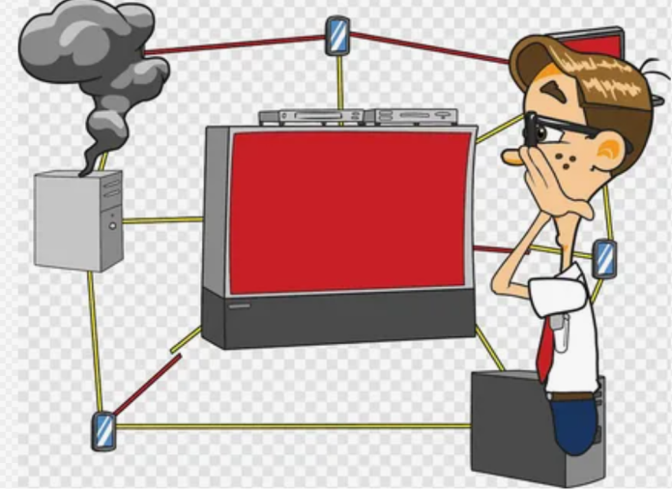
5. Концептуализация логики исследования
5.1. Идея/цель Продукта
Архитектура продукта:
Преподаватель
Студент
Требования к заданиям
Генерация заданий
Работа
ИИДА
Модеус

Slide 15
5. Концептуализация логики исследования
5.2. Гипотеза исследования
Проблема – дефицит индивидуализации для продвинутых студентов и отсутствия у преподавателя времени на разработку и проверку нестандартных заданий.
Гипотеза:
Н₀: Студенты, работающие с ИИДА (экспериментальная группа), не демонстрируют статистически значимых отличий от контрольной группы (решающей статичные задания без ИИ-сопровождения) по следующим метрикам:
качество финальных отчётов (глубина интерпретации, обоснованность выводов, креативность подходов);
скорость адаптации к новым типам данных (способность за меньшее число итераций находить эффективное решение);
метакогнитивная точность (соответствие самооценки студента реальному уровню выполнения).
высокий показатель успеваемости и освоения материала
Любые различия между группами объясняются случайной вариацией или индивидуальными особенностями студентов, а не влиянием ИИДА.
H1: Студенты, работающие с ИИДА (экспериментальная группа), демонстрируют статистически значимое улучшение по следующим метрикам по сравнению с контрольной группой (решающей аналогичные по сложности, но статичные задания без ИИ-сопровождения):
качество финальных отчётов (глубина интерпретации, обоснованность выводов, креативность подходов);
скорость адаптации к новым типам данных (способность за меньшее число итераций находить эффективное решение);
метакогнитивная точность (соответствие самооценки студента реальному уровню выполнения).
высокий показатель успеваемости и освоения материала

Slide 16

5. Концептуализация логики исследования
5.2. Гипотеза исследования
Уточняющие подгипотезы:
Для студентов с высоким исходным уровнем программирования эффект от подсказок ИИДА будет максимальным (так как они быстрее воспринимают сложные паттерны).
ИИДА особенно эффективен в темах, требующих интерпретации (корреляция, кластеризация, визуализация), где важен не только код, но и содержательный вывод.
Повторное обращение к симулятору снижает количество типичных ошибок (например, неправильная обработка пропусков, неверный выбор метрики расстояния) уже после 3–4 выполненных заданий.

Slide 17

5. Концептуализация логики исследования
5.3. Новация Продукта (польза для студента/для преподавателя/для вуза)
1. Для студента (сильного и перспективного):
Интеллектуальный вызов – задания генерируются не по шаблону, а с учётом скрытых зависимостей, аномалий и нелинейностей, что вынуждает выходить за пределы стандартных решений.
Персональная траектория – сложность и фокус задач подстраиваются под прогресс студента (например, сначала простые корреляции, затем – с выбросами, затем – с искажающими факторами).
2. Для преподавателя:
Автоматизация проверки открытых аналитических заданий – ИИДА берёт на себя 80% рутины, что позволяет преподавателю сосредоточиться на живых дискуссиях и разборе сложных случаев.

Slide 18


5. Концептуализация логики исследования
5.4. Обоснование выбора ИИ-инструмента для решения исследовательской проблемы
Инструменты для реализации:
Генерация данных
Проверка и оценка
Инструменты

Slide 19

6. Описание этапов и сроков проведения эксперимента
Сентябрь 2026
1. Подготовительный
2. Пилотное тестирование
3. Основной этап
4. Заключительный (анализ и рефлексия)
Июнь 2027

Slide 20

7. Оценка конечного результата от внедрения ИИ.
Оценка итогового эффекта по двум уровням: студент → преподаватель.
Для каждого уровня следует определить конкретные измеримые индикаторы и способы сбора данных.
Уровень студента:
- удовлетворенность и вовлеченность
- уровень освоения сложных тем
2. Уровень преподавателя
- экономия времени на проверку дополнительных заданий

Slide 21

7. Оценка конечного результата от внедрения ИИ
Ключевой итоговый продукт
2. Статистически подтверждённый отчёт о том, что использование ИИДА повышает качество аналитических работ сильных студентов, ускоряет их адаптацию и развивает метакогнитивные навыки
1. Рабочий прототип ИИДА – интегрированный в Jupyter Notebook и Moodle, готовый к тиражированию.

Slide 22

8. Содержание техзадания
ТЕХНИЧЕСКОЕ ЗАДАНИЕ НА РАЗРАБОТКУ ПРОГРАММНОГО МОДУЛЯ «ИИДА»
Наименование продукта: ИИДА (ИИ в Дата-Аналитике) — автономный ИИ-симулятор для генерации и проверки исследовательских задач по дата-аналитике.
Среда работы: Jupyter Notebook (локально или на сервере JupyterHub), интегрированный с системой управления обучением Moodle.
Целевая аудитория: сильные студенты, владеющие Python на продвинутом уровне, быстро осваивающие новый материал и нуждающиеся в дополнительных нестандартных задачах.
Сроки разработки: сентябрь 2026 – февраль 2027 года (пилотный запуск — до конца февраля, основной этап — март–июнь 2027).

Slide 23
9. Общие характеристики групп
Характеристика | Экспериментальная группа (ЭГ) | Контрольная группа (КГ)
Исходный уровень подготовки | Сильные студенты, владеющие Python на продвинутом уровне | Студенты с любым уровнем владения Python.
Темп освоения материала | Быстро схватывают новый материал, справляются со стандартными заданиями без труда | Студенты вне зависимости от уровня подготовки
Численность | ~15–20 человек | ~15–20 человек
Среда выполнения заданий | Jupyter Notebook с интегрированным ИИДА | Jupyter Notebook (без ИИДА)
Время выполнения | Одинаковый период проведения эксперимента (апрель–май 2027) | Время выполнения

Slide 24
9. Различия в инструментальной среде
Характеристика | Экспериментальная группа (ЭГ) | Контрольная группа (КГ)
Наличие ИИ-ассистента | Есть — LLM-агент, встроенный в Notebook | Нет
Персональный наставник | Есть — ИИДА выступает в роли тьютора | Нет — только преподаватель на занятиях
Генерация заданий | Автоматическая, уникальная для каждого студента (генератор заданий ИИДА) | Статичные задания, одинаковые для всех студентов
Система подсказок | Есть — персонализированные пошаговые подсказки от ИИДА | Нет — только консультации преподавателя (общие для группы)
Характер подсказок | Диалоговые (вопросы) | Отсутствуют
Проверка решений | Автоматическая — LLM оценивает код, логику, интерпретации и визуализации | Ручная — преподаватель проверяет все работы

Slide 25
9. Различия в содержании заданий
Характеристика | Экспериментальная группа (ЭГ) | Контрольная группа (КГ)
Набор тем | 5 тем (тексты, предобработка, корреляция, визуализация, кластеризация) | Все темы в рамках дисциплины ДА
Адаптивность | Сложность и фокус задач подстраиваются под прогресс студента | Фиксированная сложность для всей группы
Обратная связь | Мгновенная — после каждой попытки ИИДА даёт комментарии и подсказки | Предоставляется с задержкой — преподаватель проверяет работы в рамках установленного регламента учебного процесса.
Кто оценивает | LLM-ассистент (автоматически) | Преподаватель (вручную)

Slide 26
10. Потенциальные проблемы, факторы и риски
Риск | Описание | Способы минимизации
Нестабильная работа LLM | Задержки ответов, некорректность ответов при обращении к ИИ-симулятор | Реализовать механизм повторных запросов (retry) с экспоненциальной задержкой
Ошибки в генераторе заданий | Некорректная генерация датасетов (невалидные данные, ошибки синтаксиса, нарушение контролируемых параметров) | Реализовать валидацию сгенерированных датасетов; ввести дополнительные проверки
Потеря логов и данных эксперимента | Сбой в хранилище, потеря журнала действий студентов … | Предусмотреть восстановление данных
Эффект «новизны» в экспериментальной группе | Повышенная мотивация студентов из-за использования новой технологии, а не из-за её эффективности | Провести экспериментальный опрос/инструктаж; учесть эффект новизны в интерпретации
Влияние исходного уровня на результат | Различия в начальной подготовке студентов могут маскировать эффект от ИИДА | Провести пред-тестирование
Низкая мотивация студентов КГ | Студенты КГ могут чувствовать себя обделёнными, зная, что ЭГ получает больше ресурсов | Информировать КГ, что они получат доступ к ИИДА после завершения эксперимента
Некорректная интерпретация визуализаций | LLM может неадекватно оценивать качество графиков, если они не описаны текстом | Требовать от студентов текстовых пояснений к визуализациям

Slide 27
11. ОЖИДАЕМЫЙ ЭФФЕКТ ОТ ЭКСПЕРИМЕНТА ПО ВНЕДРЕНИЮ ИИДА
сильные студенты перестают попадать в «образовательный вакуум»
преподаватель перестаёт быть «заложником» проверки рутинных работ и получает инструмент для адресной работы с сильными студентами.
вуз получает масштабируемое инновационное решение для работы с «золотым фондом» студентов.

Slide 28
Спасибо за внимание

